Slide 1
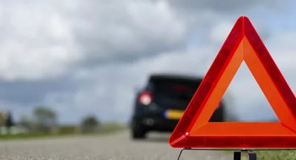
Демченко Алёна Ожиганов Глеб Ивановский Леонид
ПРЕДСКАЗАНИЕ ДТП

Slide 2
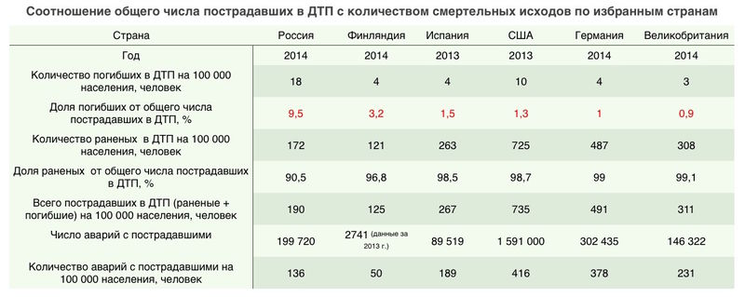
Предпосылки создания

Slide 3
Актуальность
Своевременное оповещение водителей о возможности возникновения аварийной ситуации на том или ином участке дороги
Оптимизация работы служб, обеспечивающих нормальное функционирование трасс (ГИБДД, дорожные службы)

Slide 4
Цели и задачи
Разработка специального сервиса, для предотвращения ДТП на дорогах
Сбор и анализ базы данных
Обучение классификации на основе классических алгоритмов машинного обучения

Slide 5


Бизнес-логика сервиса
Сервис

Slide 6


Потенциальные пользователи
ГИБДД
Дорожные службы
Автомобильные товарищества
Водители

Slide 7
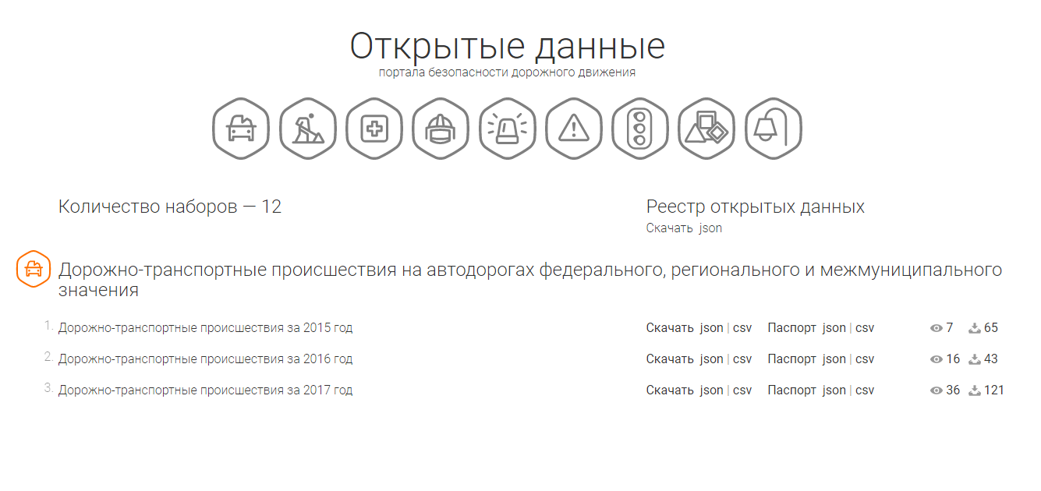
Данные
https://безопасныедороги.рф/opendata

Slide 8
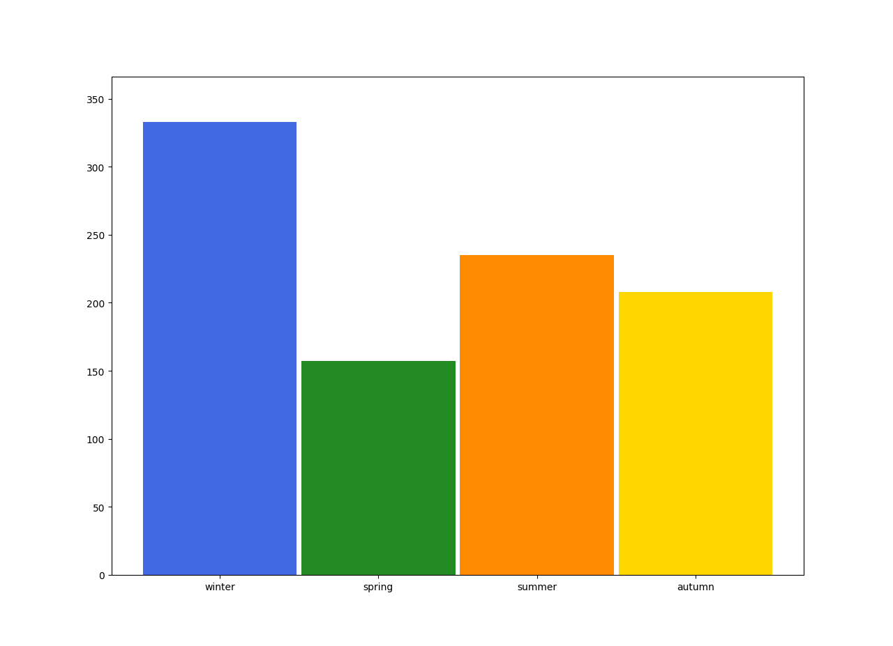
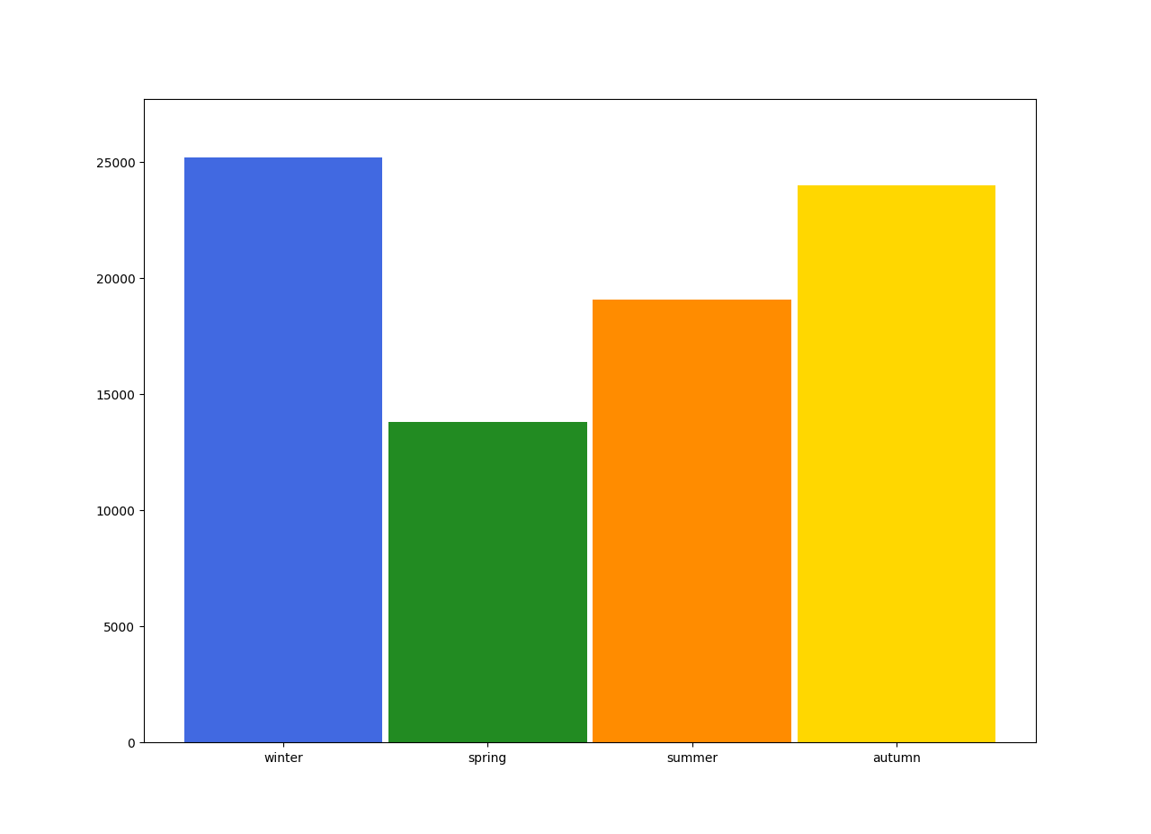
Анализ данных
По времени года
Для ЯО
Для РФ

Slide 9
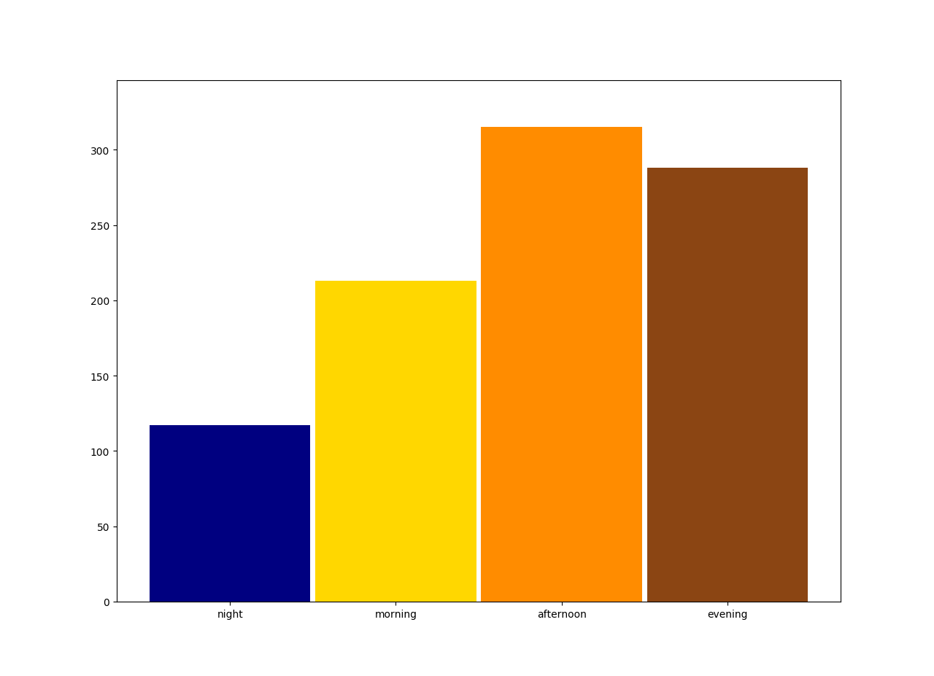
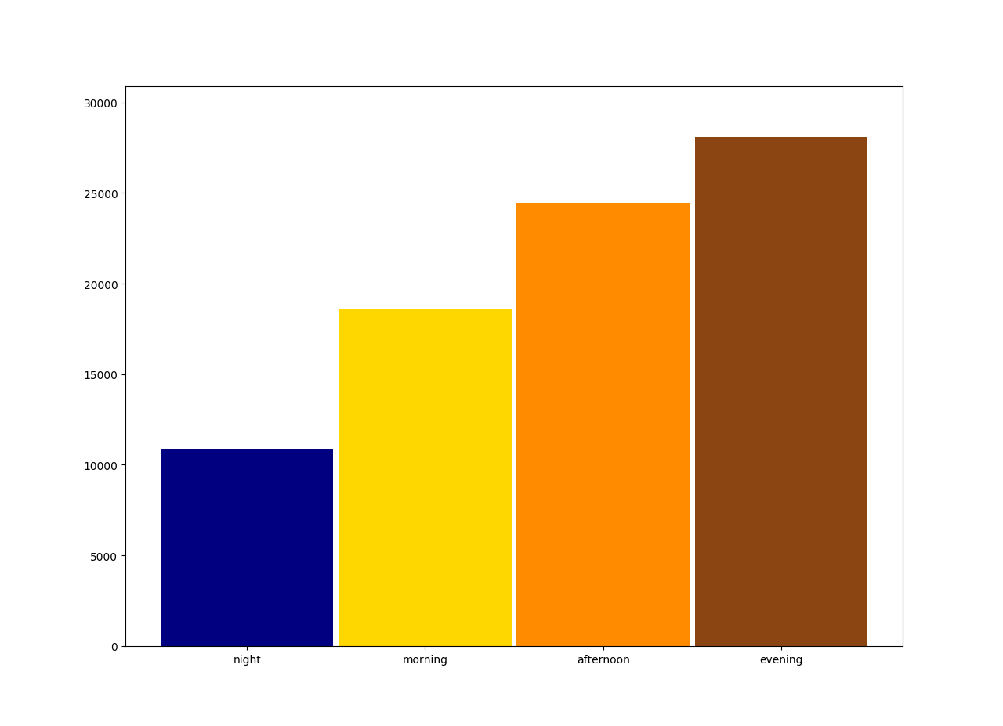
Анализ данных
По времени суток
Для ЯО
Для РФ

Slide 10
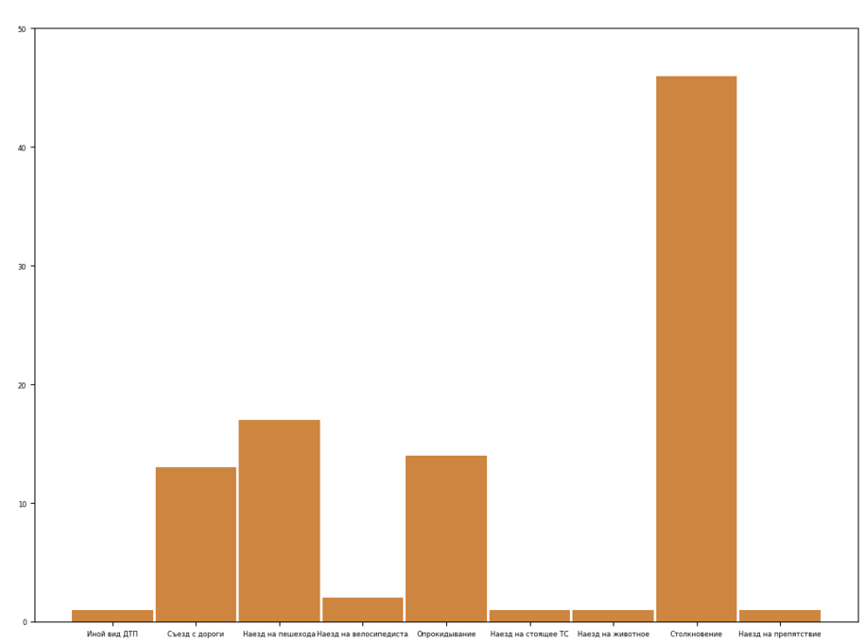
ДТП по ЯО, 2015

Slide 11


Классификация
Алгоритм

Slide 12
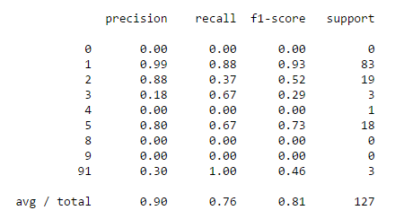
Предсказание типа вероятного ДТП с использованием Multi-class AdaBoosted Decision Trees
Точность предсказания для данных по Ярославской области ≈ 76%

Slide 13
Предсказание наличия пострадавших с использованием бинарных классификаторов
ВЗРОСЛЫЕ | ДЕТИ
Random Forest Classifier
98,3% | 72%
Ada Boost Classifier
97,2% | 64,2%
Gradient Boosting Classifier
97,8% | 74,2%

Slide 14
Предсказание наличия погибших с использованием бинарных классификаторов
ВЗРОСЛЫЕ | ДЕТИ
Random Forest Classifier
88,4% | 93,8%
Ada Boost Classifier
84% | 93,3%
Gradient Boosting Classifier
87,2% | 89,8%

Slide 15
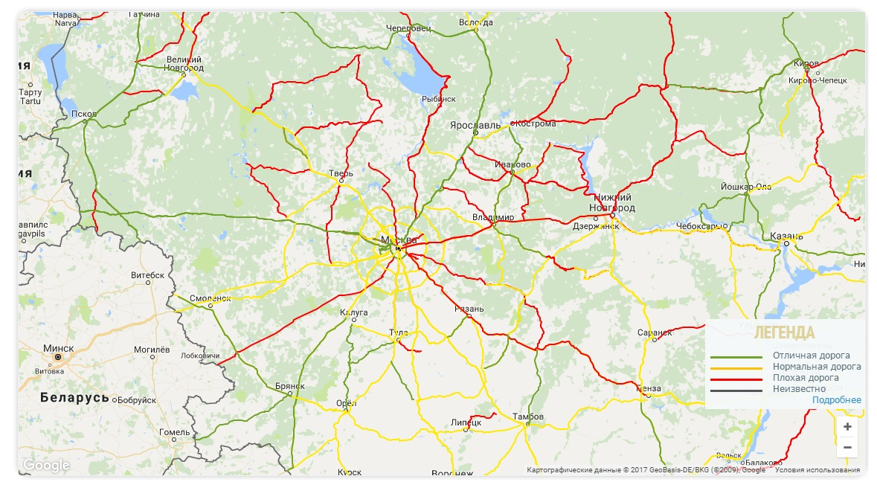
Перспективы

Slide 16
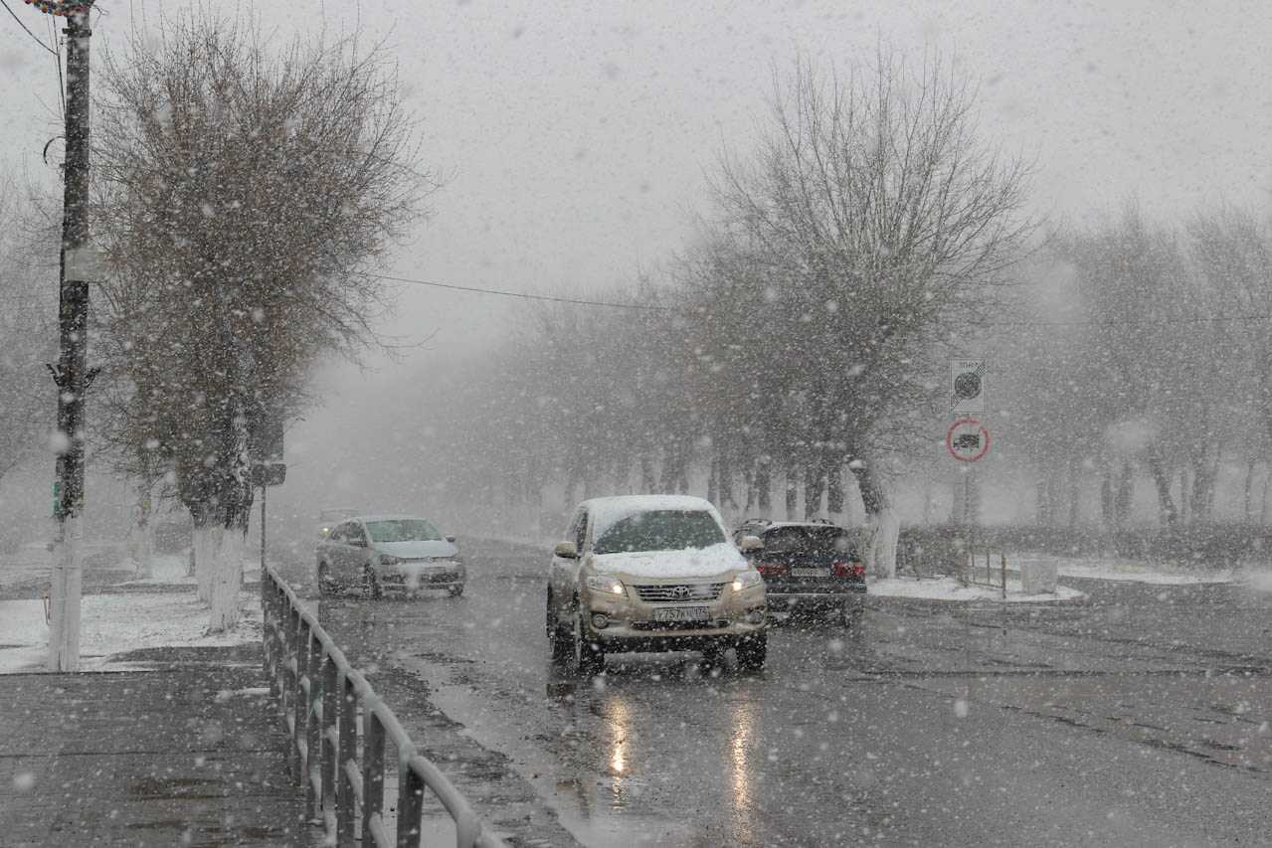
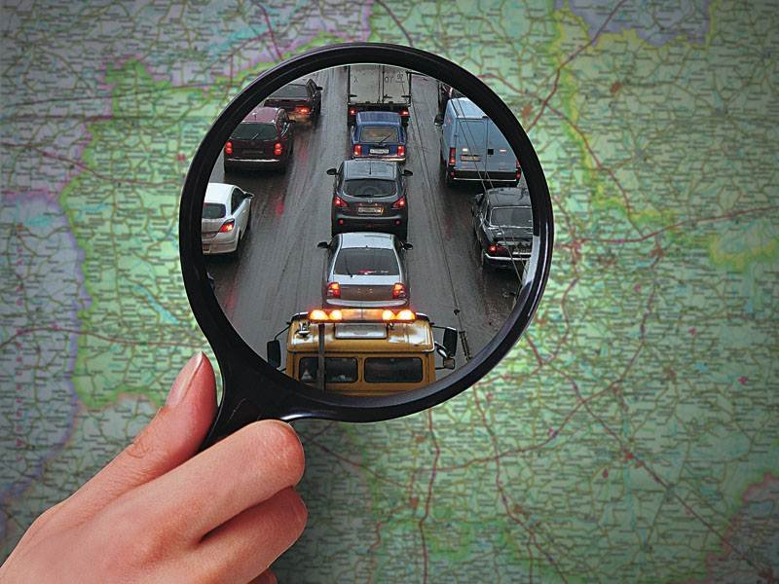
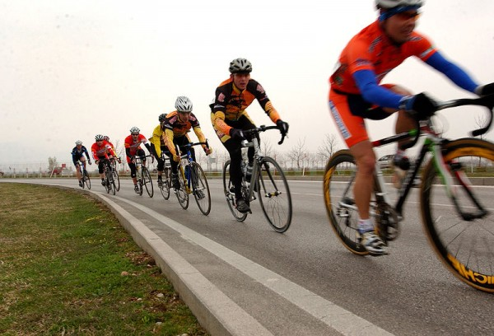



Учет дополнительных параметров

Slide 17
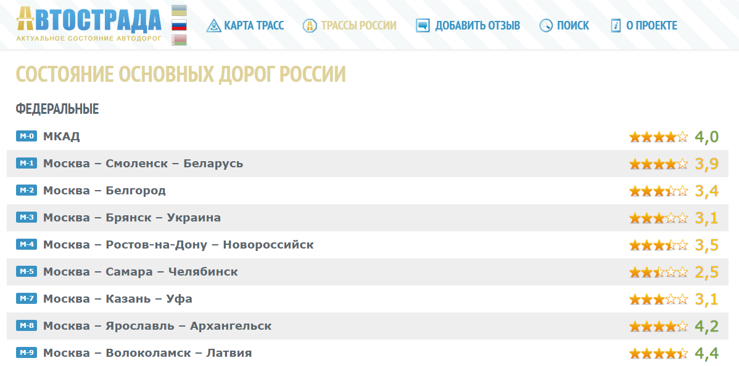
www.autostrada.info/ru

Slide 18

Наша команда
Демченко Алена, студентка 3 курса математического факультета
Ожиганов Глеб, студент 3 курса физического факультета
Ивановский Леонид, аспирант 2 года обучения факультета ИВТ

